Slide 1
Зимняя сказка
МДОАУ
«Детский сад № 31 г.Орска
Музыкальный руководитель
Чекушкина А.Я.

Slide 2
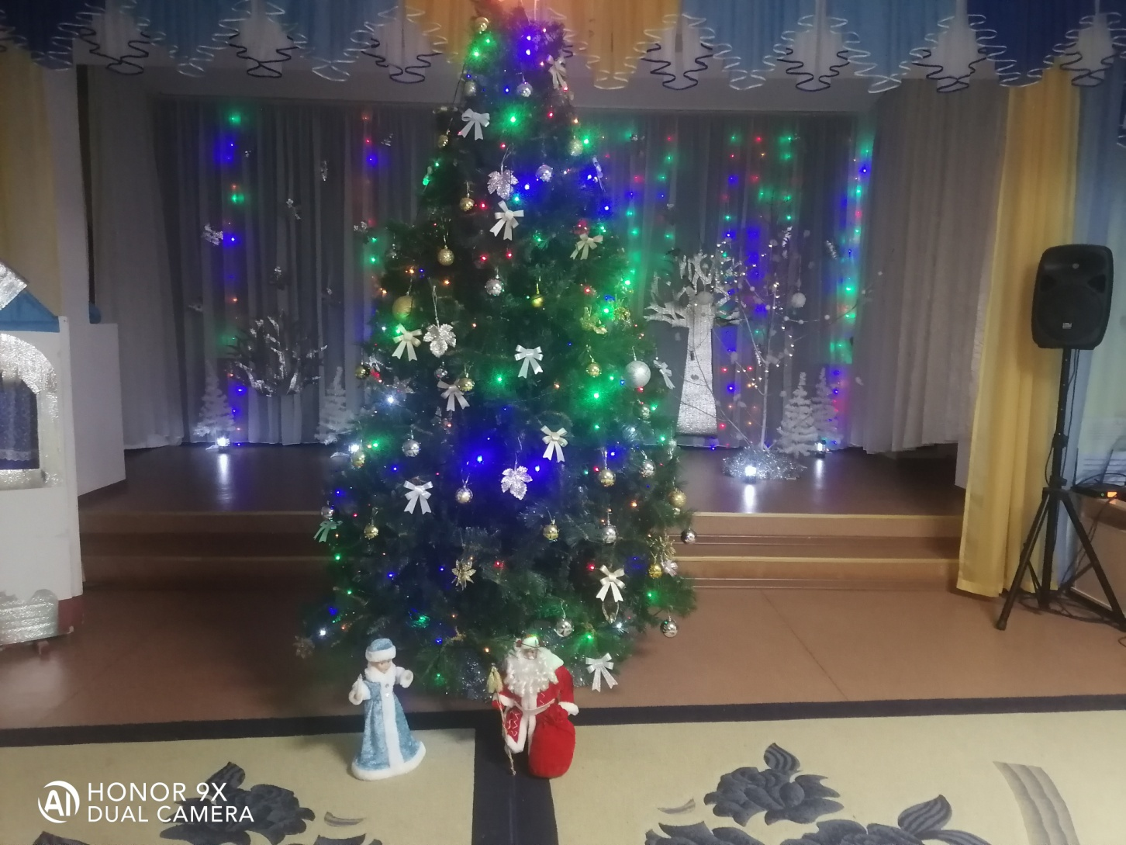

Slide 3
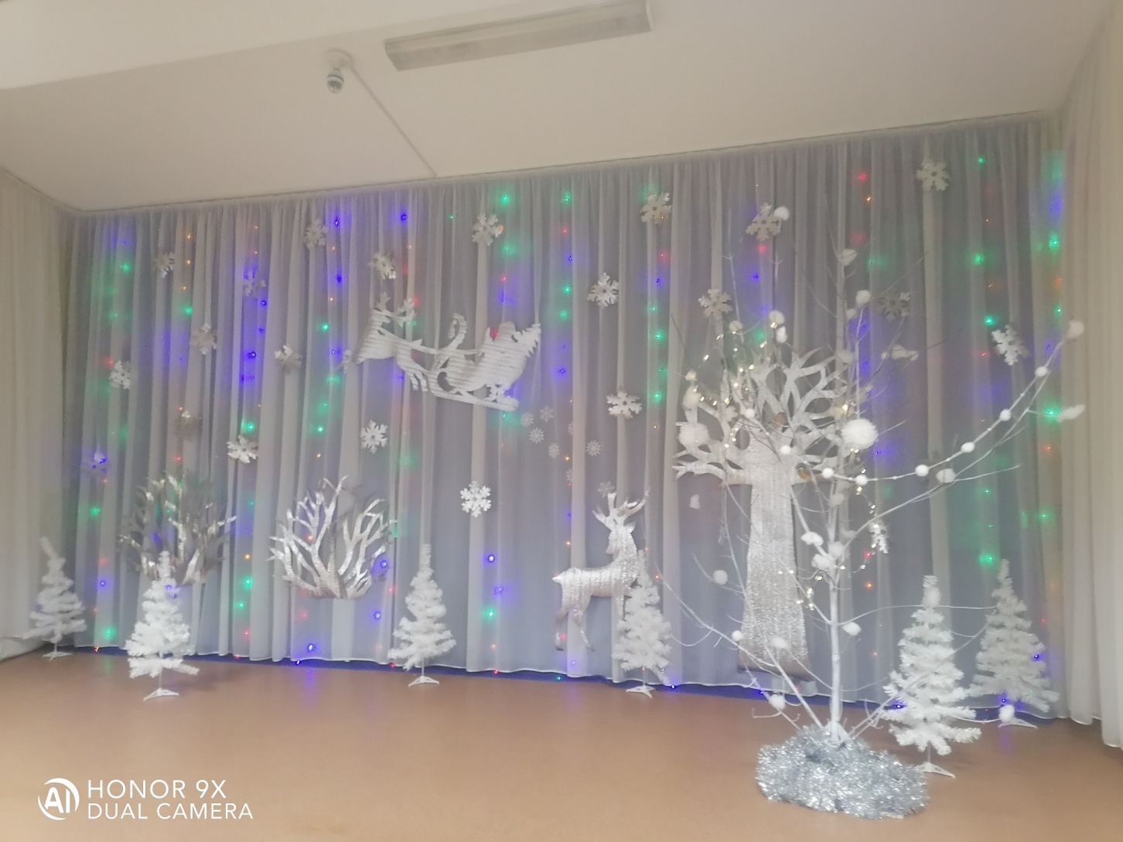

Slide 4
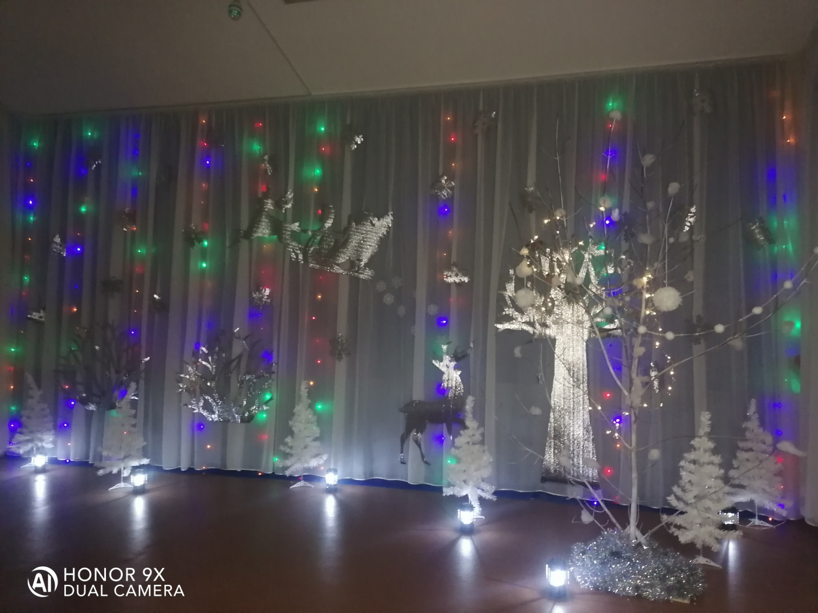

Slide 5
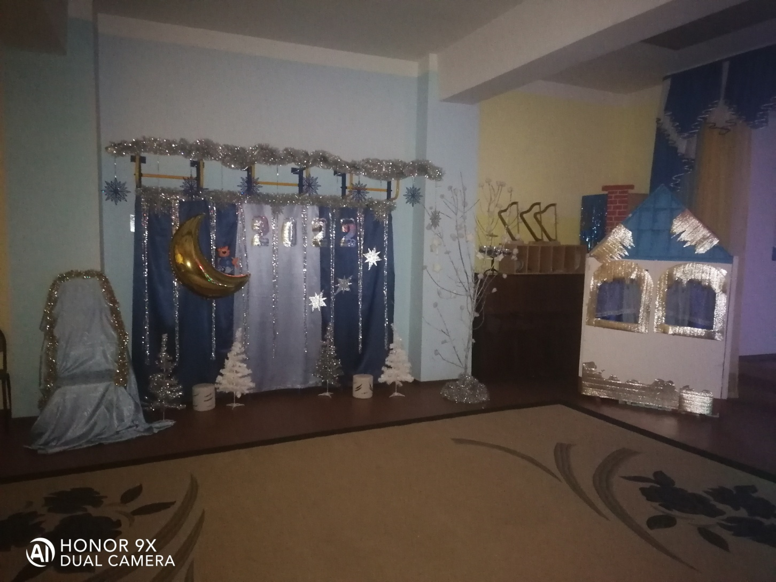

Slide 6
